Slide 1
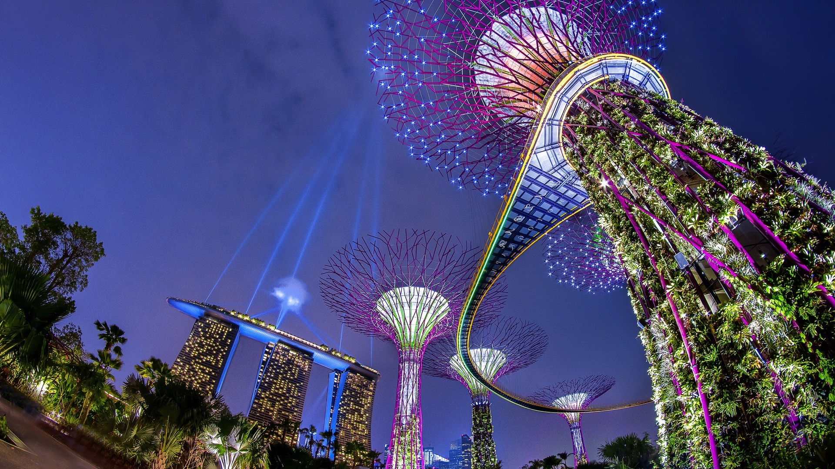
如何接轨新加坡公立教育体系?
WWW.HANBRIDGE.EDU.SG
HANBRIDGE INSTITUTE
2021

Slide 2

家长常见关心问题
如何接轨新加坡公立教育体系?
新加坡国情概览
新加坡教育资源和体系
接轨新加坡公立教育的路径
新加坡公立教育预备课程说明
常见问题解答及现场提问环节

Slide 3
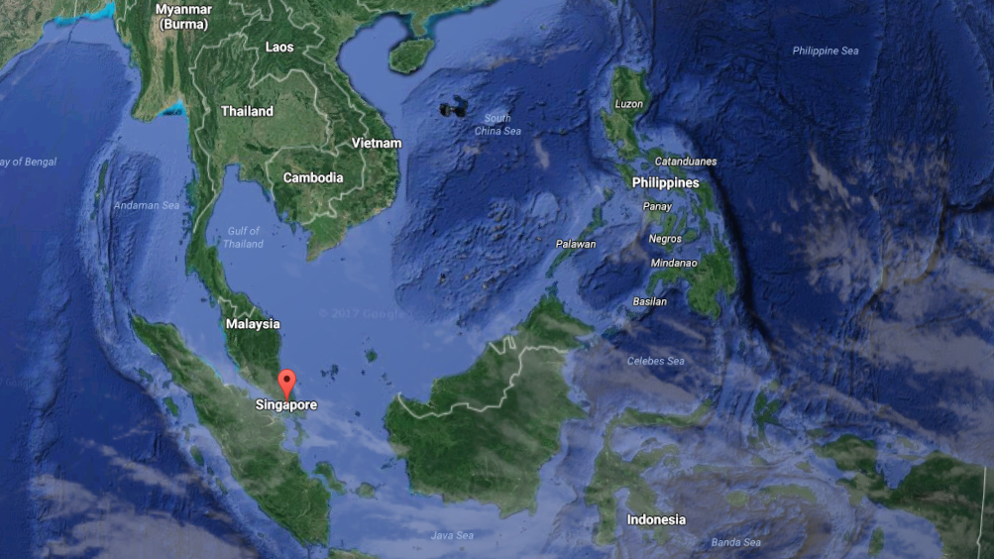
新加坡国情概览

Slide 4
新加坡国情概览
新加坡共和国 (Republic of Singapore)
世界一流的繁华都市新加坡位于亚洲的中心地带，这个城市之国凭借其卓越的商业成就、优越的地理位置和非凡的创新能力，吸引了全世界的目光。
1959
1963
1965
2019
新加坡自治邦
马来西亚联邦共和国
被迫独立
新加坡共和国
新加坡自治邦成立，李光耀任自治邦总理。
新加坡申请加入马来西亚联邦共和国。
新加坡被迫独立。
新加坡共和国, 简称狮城、星州、星国，是东南亚的一个岛国，也是一个城市国家。

Slide 5




新加坡国情概览
新加坡共和国 (Republic of Singapore)
2020
国土面积
总人口
教育移民新国策
官方语言
570万人
华族 74.3%
马来族 13.4%
印度族 9.1%
其他 3.2%
凡是参加新加坡三次国考任任何中一次，就符合资格申请新加坡永久居民。
719.1平方公里
（世界第178名）
马来语（法定国语）
英语（第一语言）
华语 淡米尔语
Notes:
https://www.indexmundi.com/singapore/demographics_profile.html

Slide 6
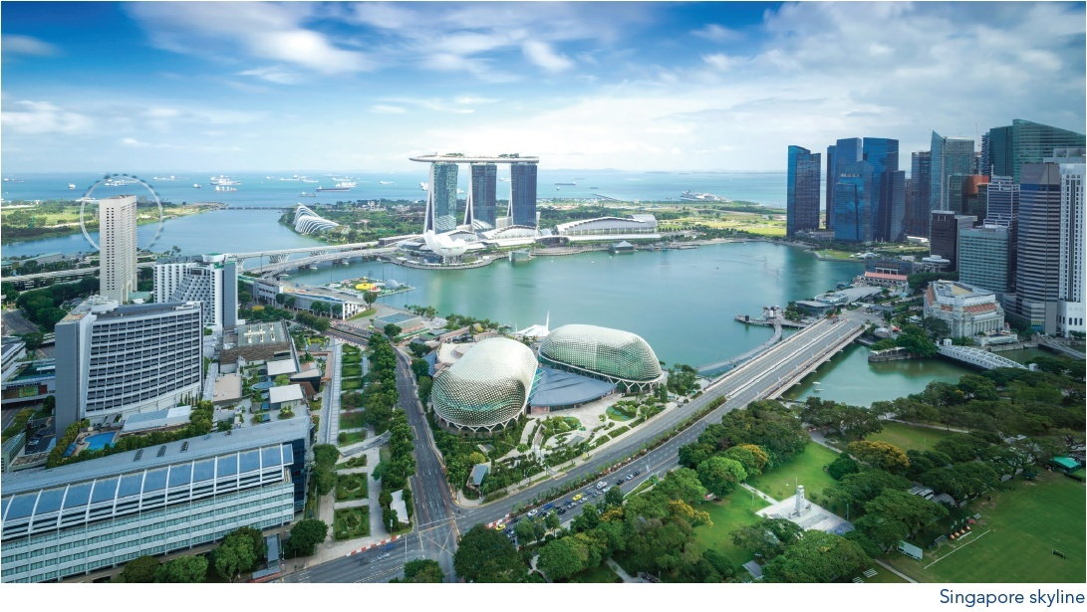
新加坡国情概览
新加坡共和国 (Republic of Singapore)
宜居之地，乐业之所
社会安定，经济稳定
多元文化，种族和谐
教育中心，环球校园

Slide 7
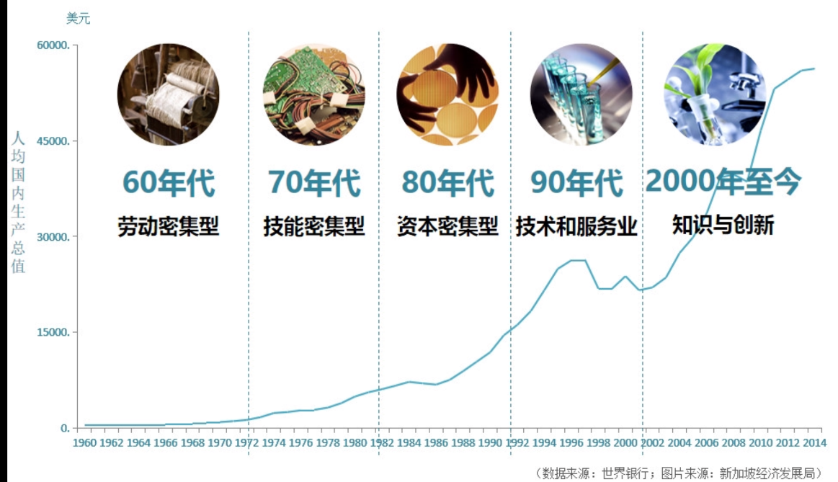
新加坡国情概览
新加坡共和国 (Republic of Singapore)

Slide 8
新加坡国情概览
项目名称 | 申请条件 | 费用 | 享有政策 | 移民选项
*全球商业投资者计划GIP | 自身企业主 下一代企业主 快速增长企业创始人 家族理财办公室负责人 | 2500万新币 | 直接获取绿卡 | 可申请公民
永久居民PR | EP、SP Student's Pass 参加至少一次国考，在新加坡学习不少于两年 | - | 申请公民 | 可申请公民
自顾准证PEP | 申请前薪水要求18000 每个月薪水14400 | - | 申请绿卡 | 准证持有1年可申请绿卡
创业准证EP | 公司注册少于6个月或者新创立公司 创业者-10万新-孵化器创立-科技公司 创新者-有专利-和ASTART有合作-行业专家 投资者-高管经验不少于8年并投资本地公司 | 10万新币 | 申请绿卡 | 持有准证1年可申请绿卡
就业准证EP | 工作 固定薪水4500 金融业薪水5000 本科学历 | - | 申请绿卡 薪水6000可以为家人申请家属准证 | 准证持有1年可申请绿卡
技术准证SP | 中等技能 固定薪水要求2500新 本科文凭或这大专文凭 有相关工作经验 | - | 固定薪水6000可申请家属准证 | 准证持有2年可申请绿卡
学生签证SP 低年龄段 | 汉桥学院 AEIS、O水准 参加至少一次国考，在新加坡学习不少于两年 | - | 申请绿卡 | 在新加坡留学不少于2年 参加过至少1次国考，在校期间可申请绿卡
学生签证SP 高年龄段 | 本科 硕士 | - | 就业申请 Epass Spass | 工作1-2年后可以申请绿卡

Slide 9
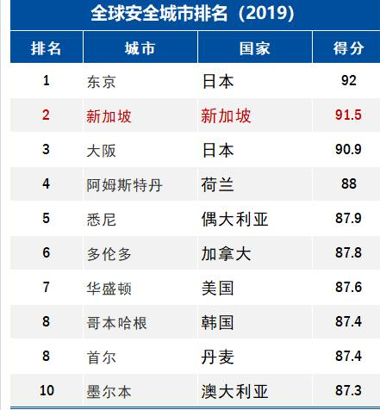
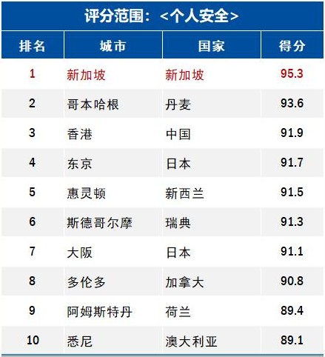
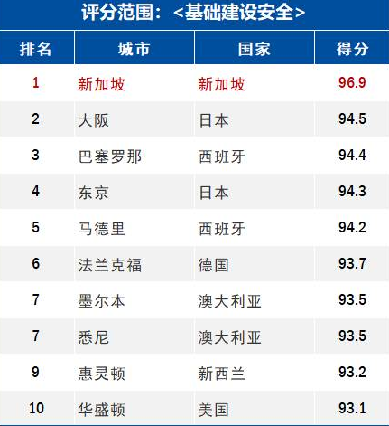
全球10大最安全城市排行榜
新加坡国情概览
（资料来源：经济学人智库EIU 2019年全球安全城市指数调查）

Slide 10

2019年全球最具竞争力10大城市
新加坡国情概览
1 新加坡
2 香港
3 美国
4 瑞士
5 阿拉伯联合酋长国
（资料来源：2019年全球经济论坛全球竞争力报告）

Slide 11
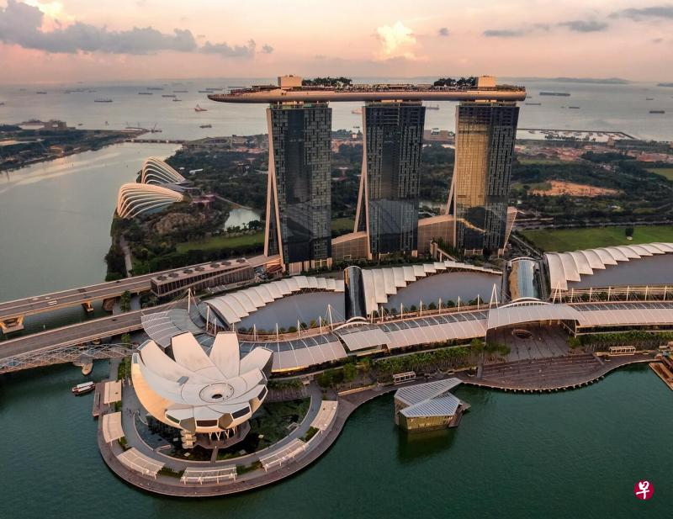
2020年全球最具竞争力前五大特质
新加坡国情概览
1 政策稳定性及可测性
2 亲商环境
3 政府的能力
4 有效的法律环境
5 可靠的基础设施

Slide 12
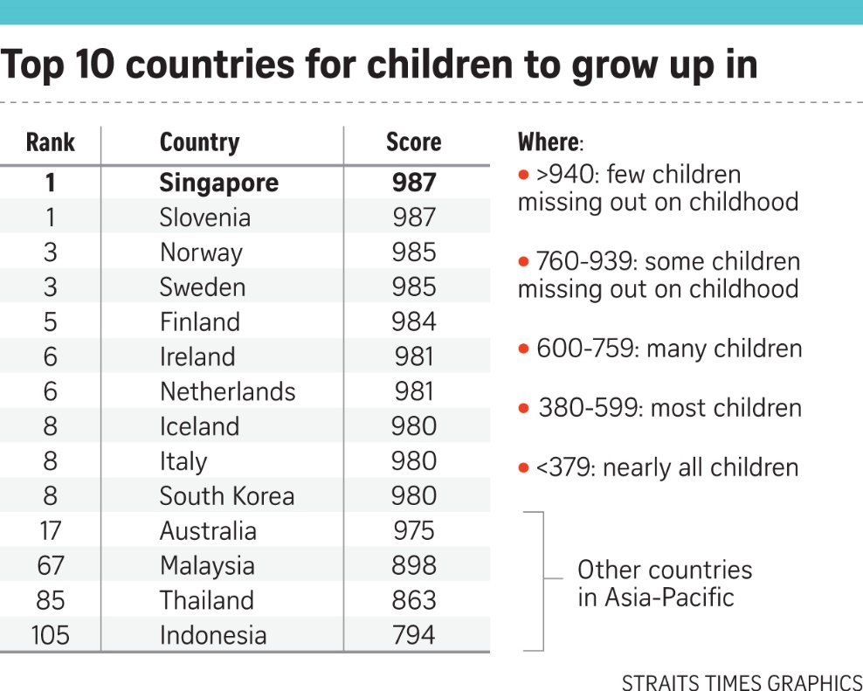
全世界最适合儿童成长的国家
新加坡国情概览
1 新加坡
1 斯洛文尼亚
3 挪威
3 瑞典
5 芬兰
（资料来源：英国经济学人智库）

Slide 13
全球食品安全排名世界第一
新加坡国情概览
 | Top Ten, 2019
 | Rank |  | Data | Score | Δ
 | 1 | Singapore | — | 87.4 | 0.0
 | 2 | Ireland | — | 84.0 | +0.6
 | 3 | United States | — | 83.7 | +0.6
 | 4 | Switzerland | — | 83.1 | 0.0
 | =5 | Finland | — | 82.9 | 0.0
 | =5 | Norway | — | 82.9 | +0.5
 | 7 | Sweden | — | 82.7 | +0.2
 | 8 | Canada | — | 82.4 | +0.7
 | 9 | Netherlands | — | 82.0 | +0.5
 | 10 | Austria | — | 81.7 | +0.3
1
新加坡
2
爱尔兰
3
英国
4
美国
5
荷兰
（资料来源：英国经济学人智库）

Slide 14

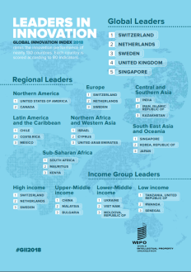
全球最佳创新排行亚洲第一
新加坡国情概览
  01
  新加坡
  02
  韩国
  03
  日本
  04
新加坡
  香港
（资料来源： 国际创新指数2019）

Slide 15


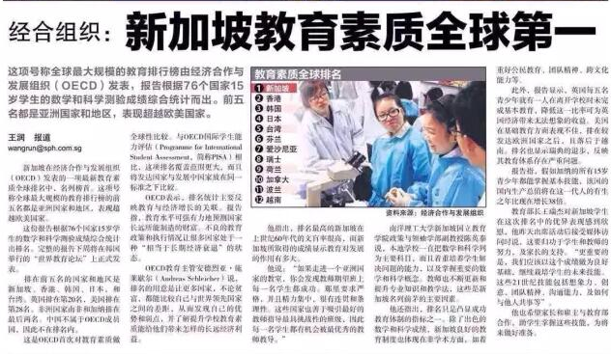




教育素质全球排名
新加坡国情概览

Slide 16
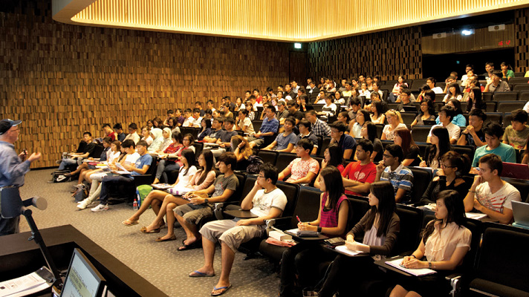
新加坡公立教育简介

Slide 17
学校资源 | 学历 | 职业 | 毕业生数量2018 | 占比 | 工资水平
本科、硕士 传统6所大学 学制4-6年 本科 *2艺术 | 6所 NUS、NTU、SMU、SUTD、SIT、SUSS、LASALLE NAFA | 精英型 医生、科研、律师、金融、房产、自然物理数学科学、教育等 | 16,823 （16,160） 429 15 | 37.1% | $3500
大专 5理工3工艺*2艺术 学制3年 | 5所 新加坡理工、共和理工、淡马锡理工、义安理工、南洋理工 2所 LASALLE、NAFA | 知识应用型 大众传媒、自然物理数学科学科学、人文社科、IT、法律、艺术管理、动画制作、3D设计 | 22,614 （24,210） 333 668 | 48.8% | $2500
国家技工资格证书 3工艺学校 | 3所 东部ITE、中部ITE、西部ITE | 技能型 旅游酒店管理、商务服务、电子信息通信、工程 | 13,421 （12,858） | 24.7% | $2100-2200
学校资源 | 课程 | 定向 | 入学人数 | 师生比 | 升学率
励仁高级中学 学制3年 | 1所 | 精英型 | 912 （1133）
初院 学制2年 | 15所 | 精英型 | 28,100（28119） |  | 3H2&GP/KI 94.1%
中学 | 139所 |  | 165,347 | 1:11.6 | 98.2%
中学 | 快捷班 直通车IP 4年 | 精英型 |  |  | 3科"O" 英语、母语、第三语言、或高级母语、高级艺术、音乐
中学 | 快捷班 4年 | 精英型 知识应用型 |  |  | 6-9科"O"
中学 | 普通学术 5年 | 知识应用型 技能型 |  |  | 99.1% 5-8科"N" 5-8科"O" 3科"O" 第4年 3"O" 97.3% 5"O" 88.2%
中学 | 普通工艺 5年 | 技能型 |  |  | 89% 3科"O" 第4年 5-7科"N"
混淆 | 16所
小学 | 186所 |  | 234,414 | 1:14.8
小学 | 前30 | 精英型
小学 | 非前30 | 混合

Slide 18
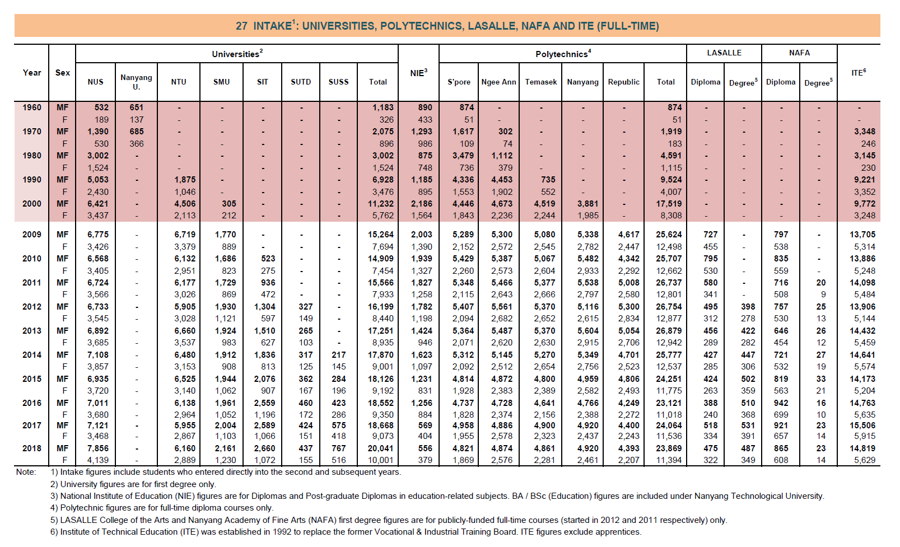

Slide 19
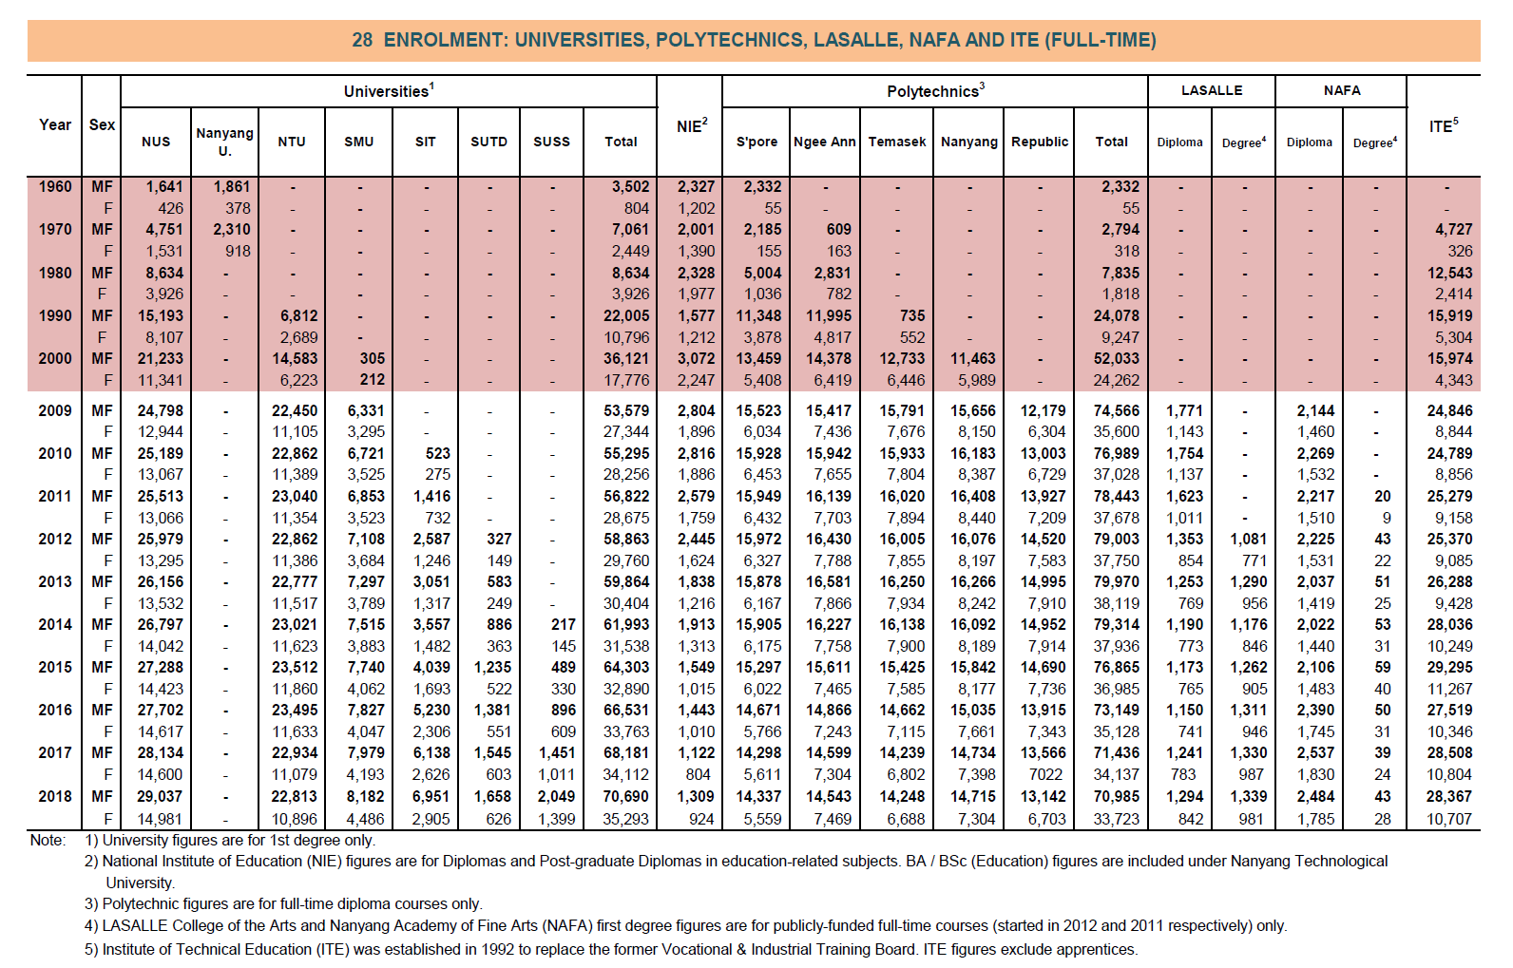

Slide 20
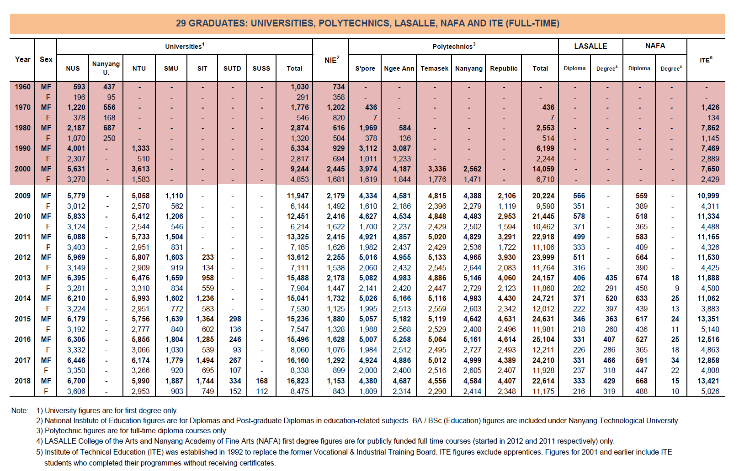

Slide 21
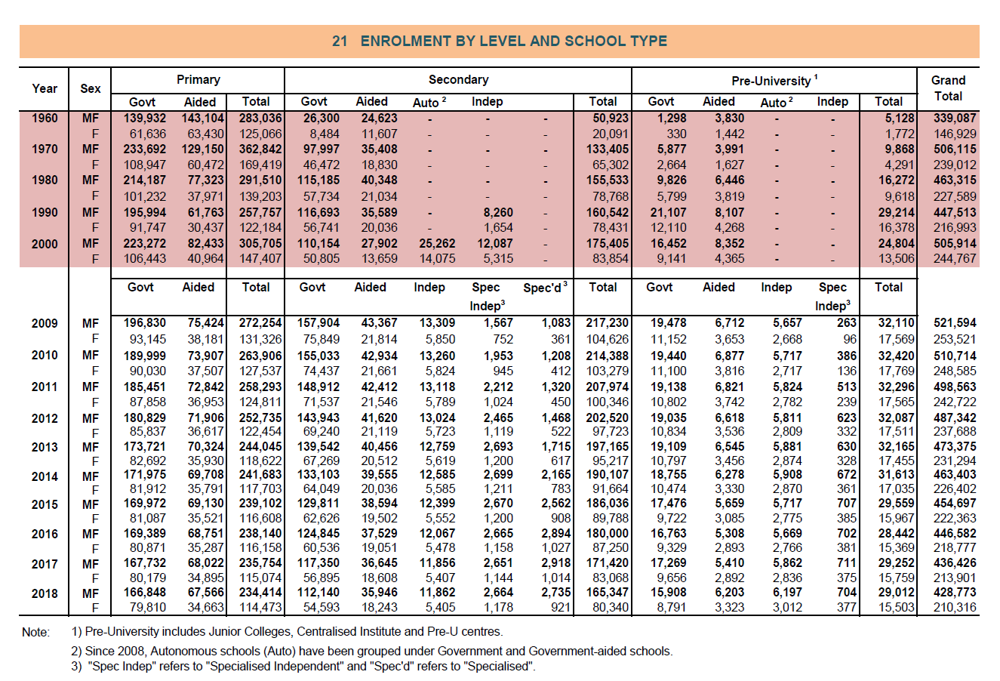

Slide 22
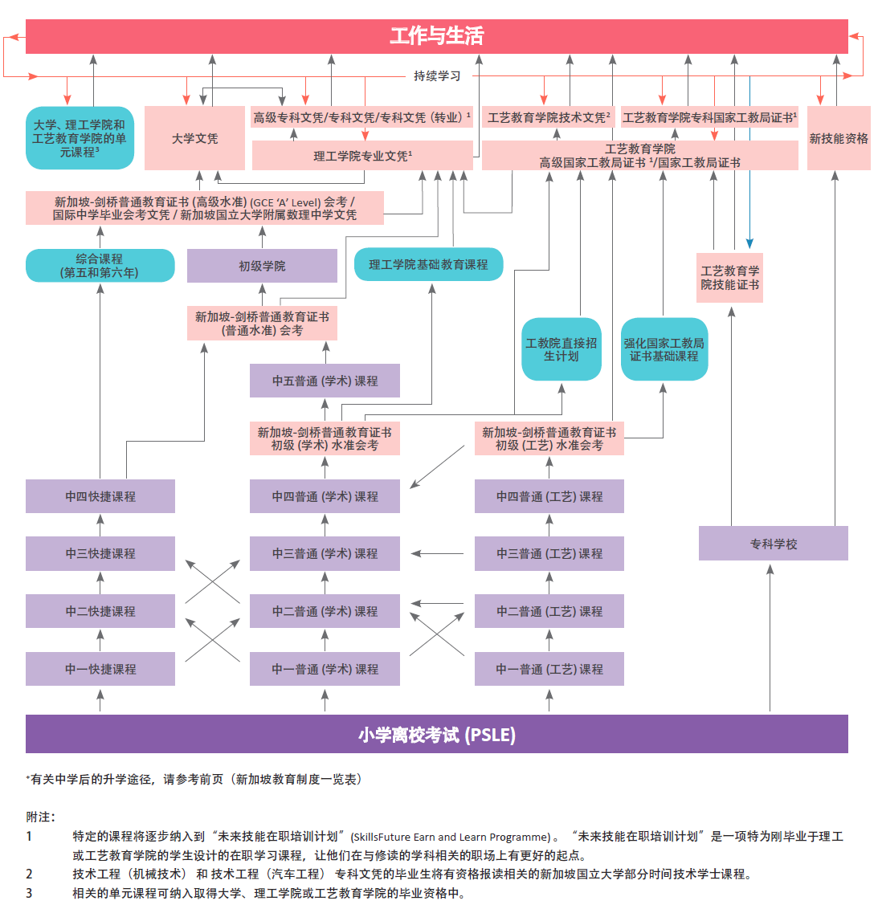
Renew

Slide 23
新加坡公立教育简介
新加坡公立教育体系
大学教育 （3-4年）
GCE‘A’水准考试
理工学院 （3年）
初级学院 （2年）
工艺教育学院 （1-2年）
GCE‘O’水准考试
GCE‘N’水准考试
GCE‘N’水准考试
中学教育 （快捷班4年）
中学教育 （普通学术班5年）
中学教育（普通技术班5年）
插班进入中学3年级，外国学生的年龄必须小于16周岁
小学离校考试 （PSLE）
小学教育 （6年）
学前教育 （4年）

Slide 24
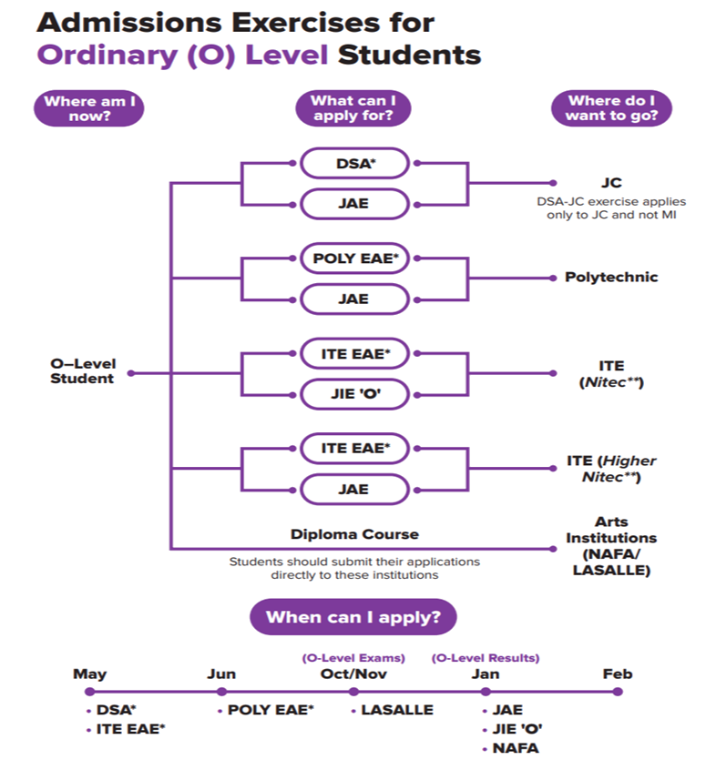

Slide 25
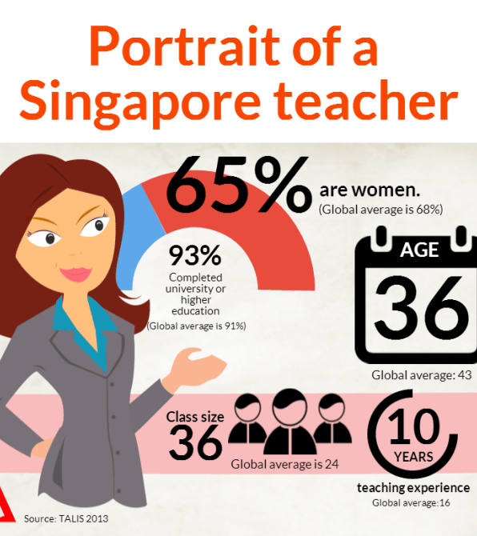
新加坡公立教育简介
新加坡教育成就
国际数学科学趋势研究
Trends in International Mathematic and Science Study (TIMSS)
经济发展合作组织(OECD)举办的国际学生评估
Programme for International Student Assessment (PISA)
1
2
Renew
年份: 1995, 1999, 2003, 2007,2011, 2015, 2016,2020
数学除2007年，均排第一；
科学除1999年，均排第一。
年份: 2009, 2012, 2016
在72个国家及地区中, 数学、科学和阅读方面均排第一。
3
4
新加坡2019年教育预算
新加坡的课本
新加坡的课本已被翻译成七国文字，数学课程有39个国家在采用。
2019年新加坡政府在教育上的预算是130亿新币。

Slide 26
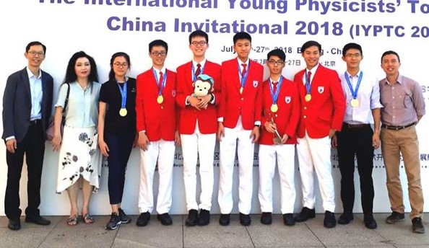
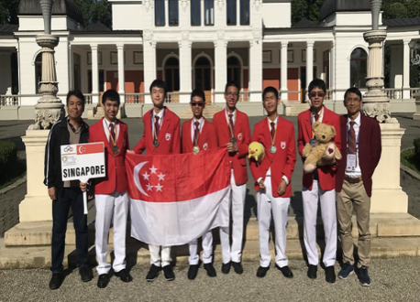
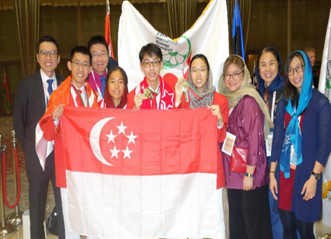
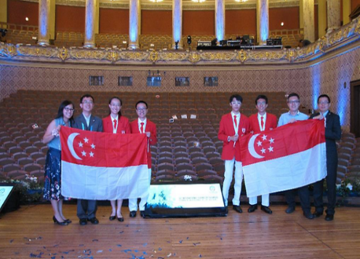
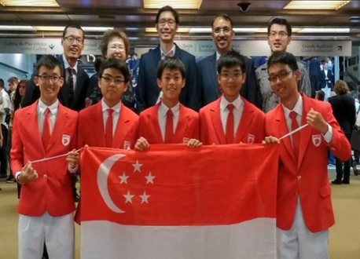
新加坡学生在国际比赛中的表现
第31界国际青年物理学家竞赛
第31界国际奥林匹克数学竞赛
第29界国际生物学奥林匹亞竞赛
第49界国际物理奥林匹克竞赛
第50界国际化学奥林匹克竞赛
Source:Singapore students bag top medals at international science, math, geography competitions

Slide 27


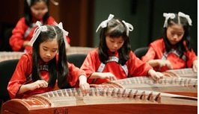
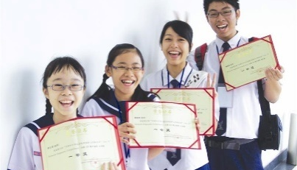
新加坡公立教育简介
留学新加坡的优势所在
双语环境，适应国际
素质教育，质量上乘
就业机会，大有保证
安心求学，舒心生活

Slide 28

新加坡公立教育简介
政府学校课程体系
政府学校课程体系
学校主干课程
课程辅助活动
Co-Curricular Activities(CCA)
特别学术课程

Slide 29
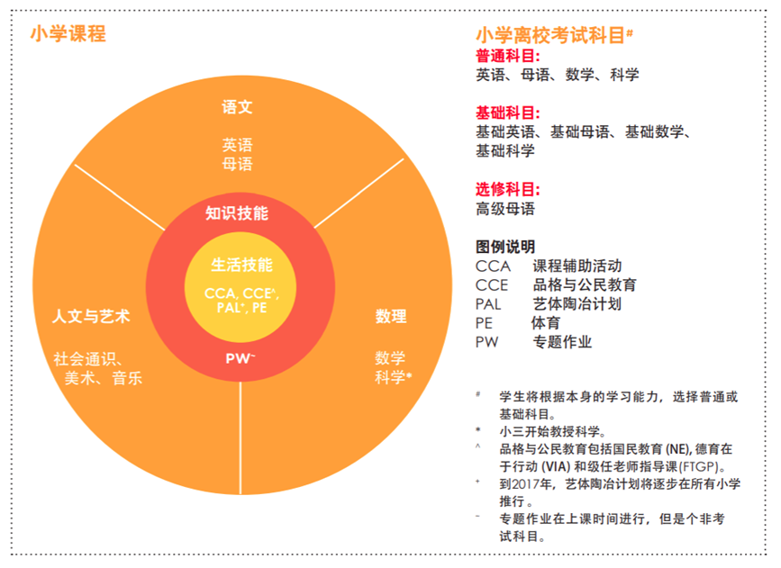
新加坡公立教育简介

Slide 30
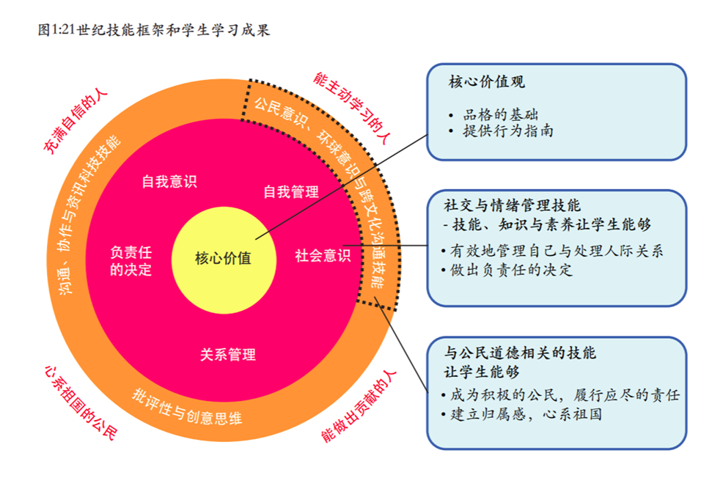
新加坡公立教育简介

Slide 31
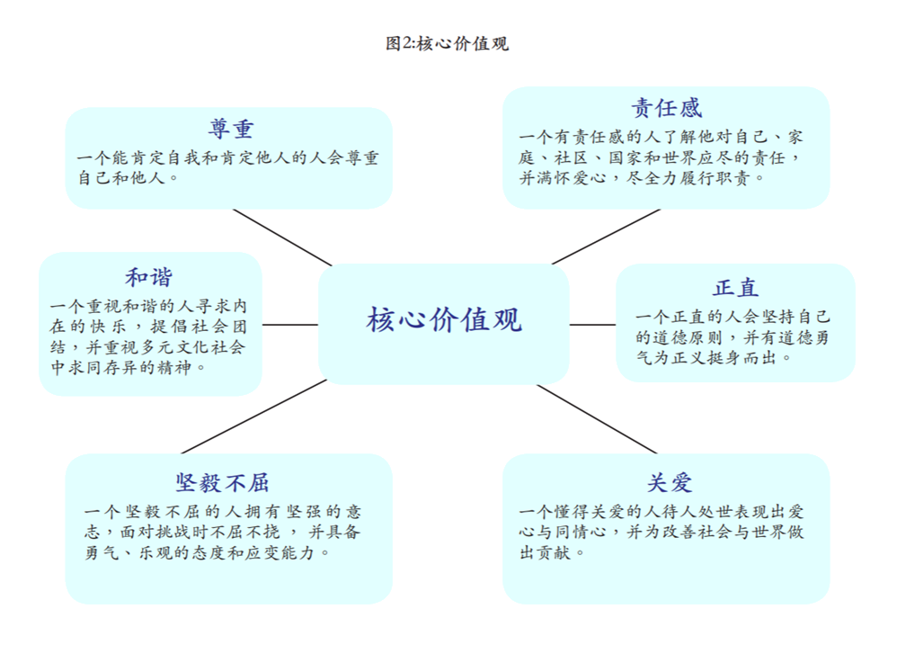
新加坡公立教育简介

Slide 32
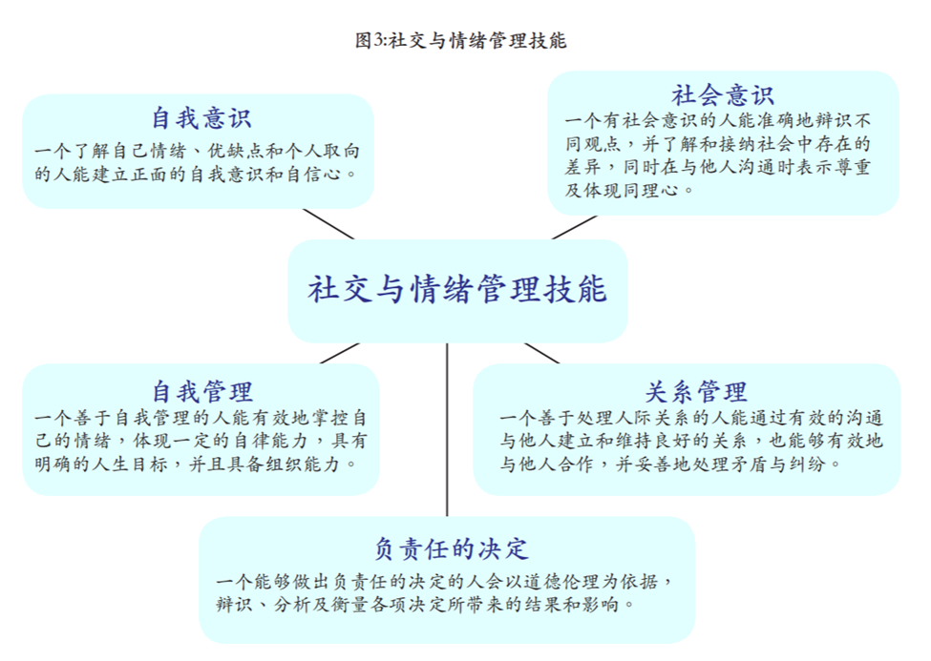
新加坡公立教育简介

Slide 33
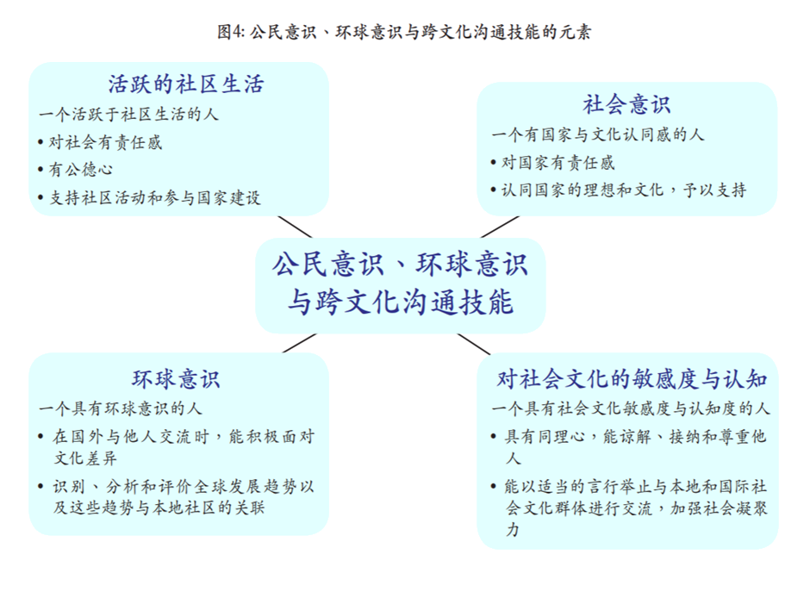
新加坡公立教育简介

Slide 34
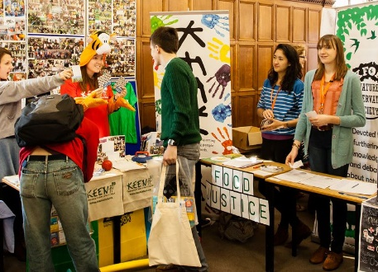
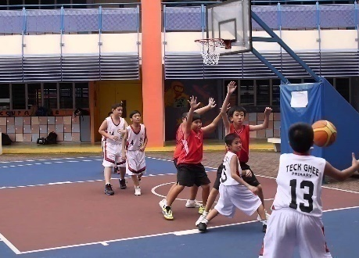


新加坡公立教育简介：课程辅助活动
政府学校课程体系
社团
Clubs and Societies
运动
Physical Sports
制服团体
Uniformed Groups
视觉和表演艺术
Visual and Performing Arts Group

Slide 35
新加坡公立教育简介
政府学校课程体系
新加坡公立教育课程特色
1
Varied Pedagogy
因材施教
4
Teach Less Learn More 少教多学
6
Racial Harmony
种族和谐
2
Holistic Development
全面发展
5
National Education
国民意识
7
Values-Based Education
素质教育
3
Life-long Learning
终身学习

Slide 36
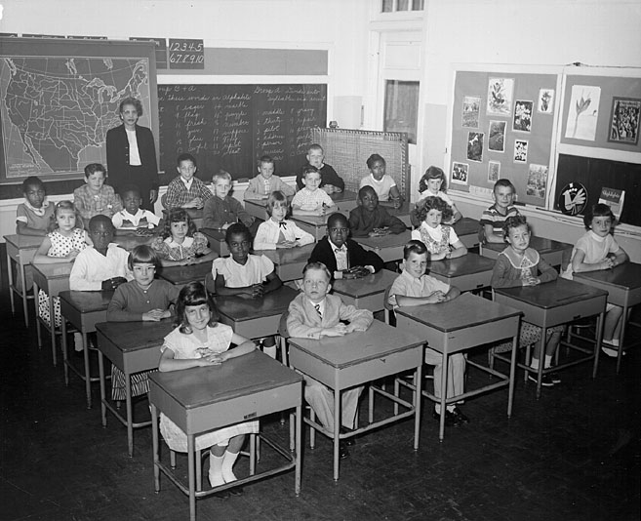
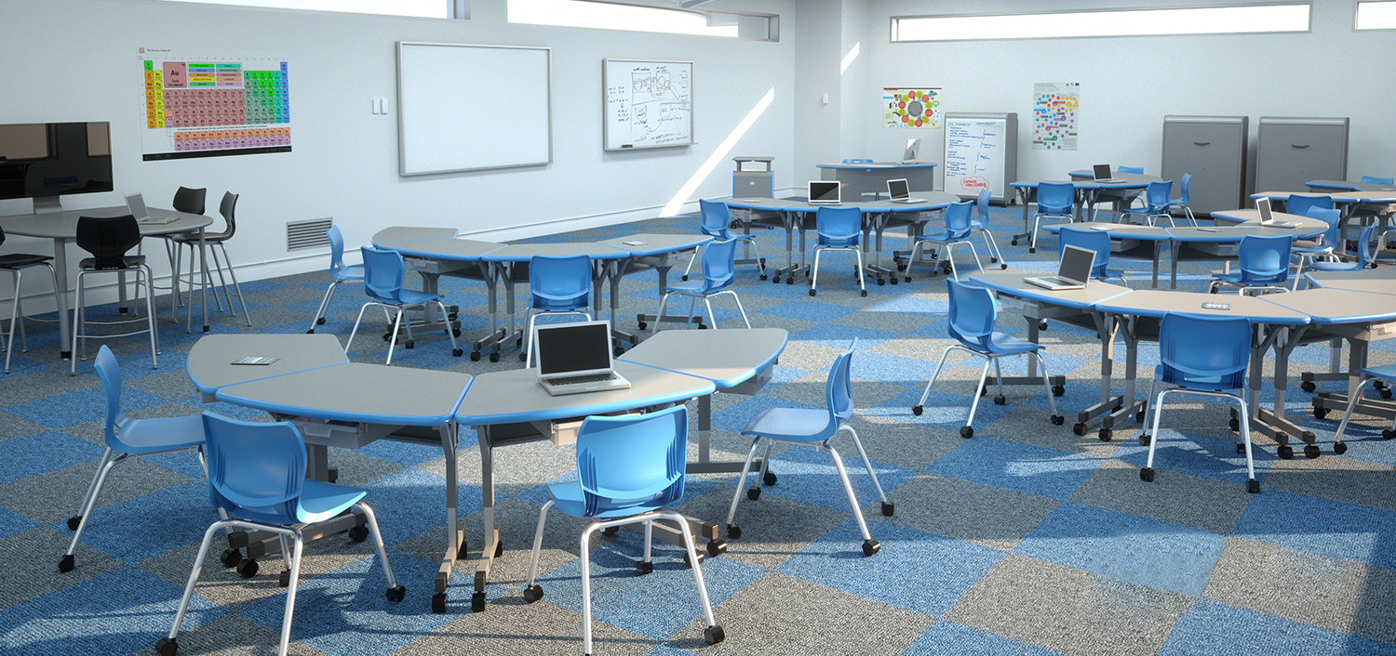
新加坡教育系统新旧对比

Slide 37
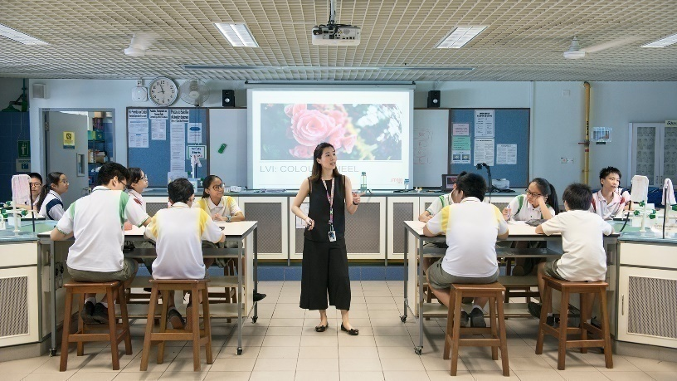
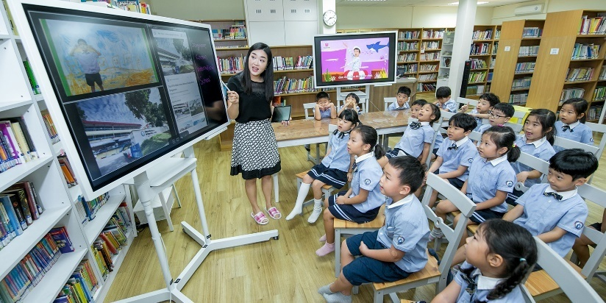
新加坡少教多学指标
Singapore Education System – TLLM Performance Indicators
Construction of knowledge 知识架构
Pedagogy 教学方法
Social Constructivism 社交构建
Self-Directed Learning 自主学习
Formative Assessment & Self Assessment 过程性评估和自我评估
Learning about learning 学习如何学习
Notes:
More on engaged learning, discovery through experiences, differentiated teaching, learning of life-long skills, building of character through innovative and effective teaching approaches and strategies

Slide 38

参与式学习框架
Student Engagement Framework：PETALS
Pedagogy 教学方法
Experience of Learning 自主学习的能力
Tone of Environment 学习环境自由
Assessment 评估测试
Learning of Content 明确学习内容
Student Centredness 学生为中心
Notes:
Each dimension in the PETALS Framework guides the teacher to think about how and what to do to engage learners in the classroom. The pupils are engaged when teachers:
select Pedagogy that considers pupil readiness to learn and their learning styles;
design an Experience of Learning that stretches thinking, promotes inter-connectedness and develops independent learning;
create a Tone of Environment that is safe, stimulating and which engenders trust;
adopt holistic Assessment practices that provide information on how well pupils have performed and provide timely feedback to improve learning; and
select relevant and meaningful Learning Content that makes learning authentic for the pupils.

Slide 39

每一个孩子都是天才，如果只用爬树来考核能力的话，那么金鱼就是无能了

Slide 40
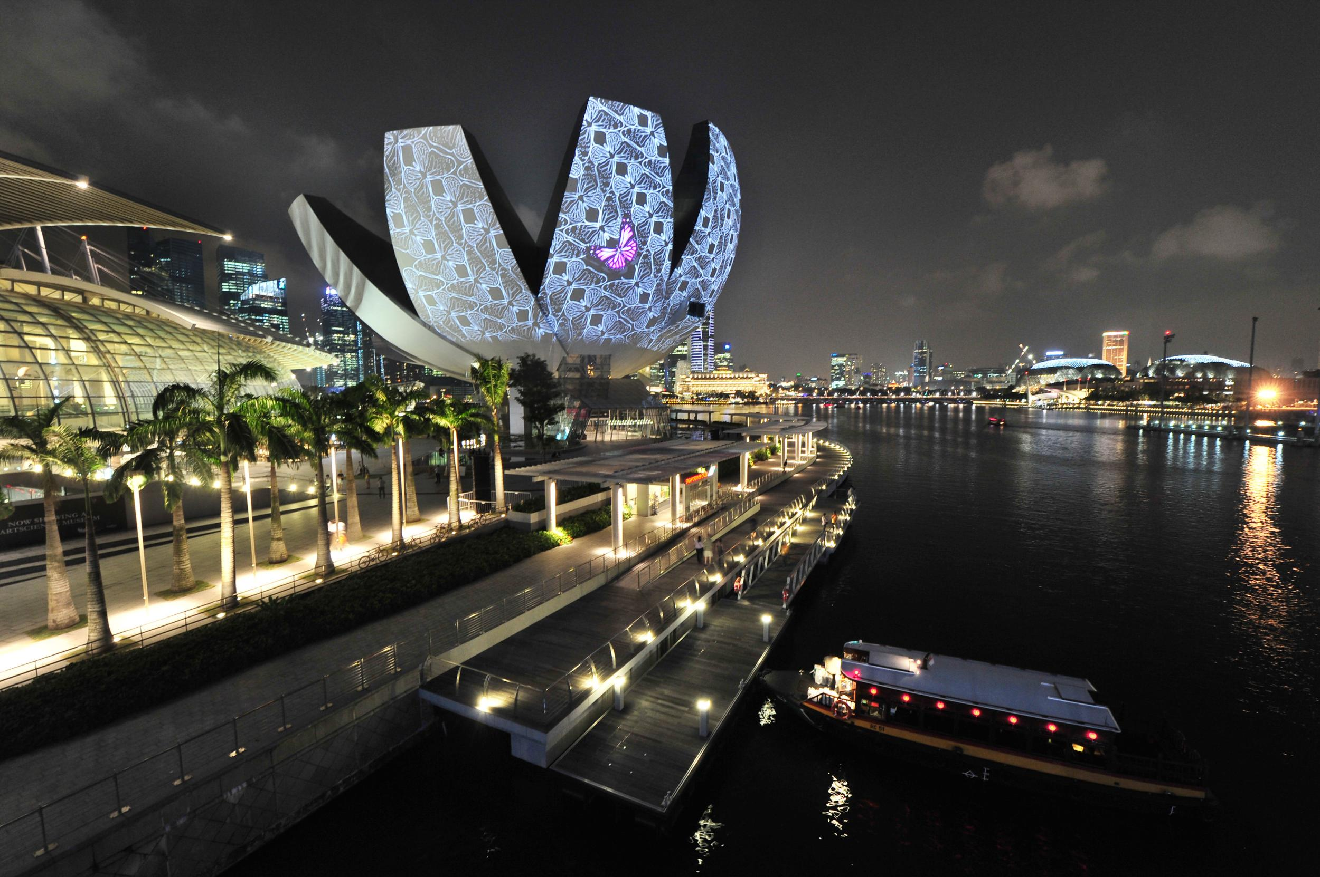
新加坡公立教育简介
新加坡教育特色
1
以人为本，重视人力资源
2
建思考型学校，学习型国家
3
因材施教，实施分流教育
4
重视道德教育，树立正确价值观
5
注重教育监管，评估细致到位

Slide 41
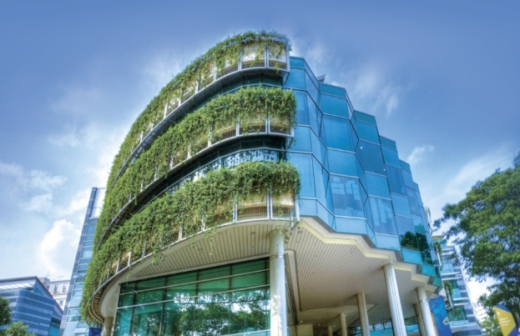
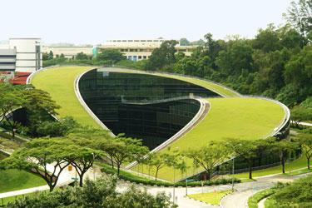
新加坡公立教育简介
政府学校规模
学校类型 | 学校数量
小学 | 185 （排名前30所一般不接受外国学生)
中学 | 152 （排名前30所一般不接受外国学生）
混合学校 | 16
初级学院 | 14
理工学院 | 5
大学 | 6
（资料来源：新加坡教育部）

Slide 42
新加坡公立教育简介
政府学校教学课程（小学）
年级 | 科目 | 教学媒介语言 | 科目 | 教学媒介语言
全部 | 英语 | 英语 | 母语 （华文） （马来文） （淡米尔文） | 相应母语
 | 数学
 | 美术
 | 体育
 | 德育
 | 音乐
3-6年级 | 科学

Slide 43
新加坡公立教育简介
政府学校教学课程（中学）
年级 | 科目 | 教学媒介语言 | 科目 | 教学媒介语言
中学低年级 | 英语 | 英语 | 母语 高级母语 | 华文 马来文 淡米尔文
 | 数学
 | 科学
 | 设计与技术
 | 地理
 | 历史
 | 英国文学
 | 视觉艺术
 | 音乐
 | 体育
 | 家政课
中学高年级 | 英语 | 英语 | 母语 高级母语 | 华文 马来文 淡米尔文
 | 数学
 | 物理、化学、生物
 | 综合人文科学
 | 高级数学
 | 会计学

Slide 44

新加坡公立教育简介
政府学校教学课程
对于绝大多数非英语国家的学生而言，若要进入新加坡政府学校学习，遇到的最大 挑战就是：全英文的学习环境。

Slide 45
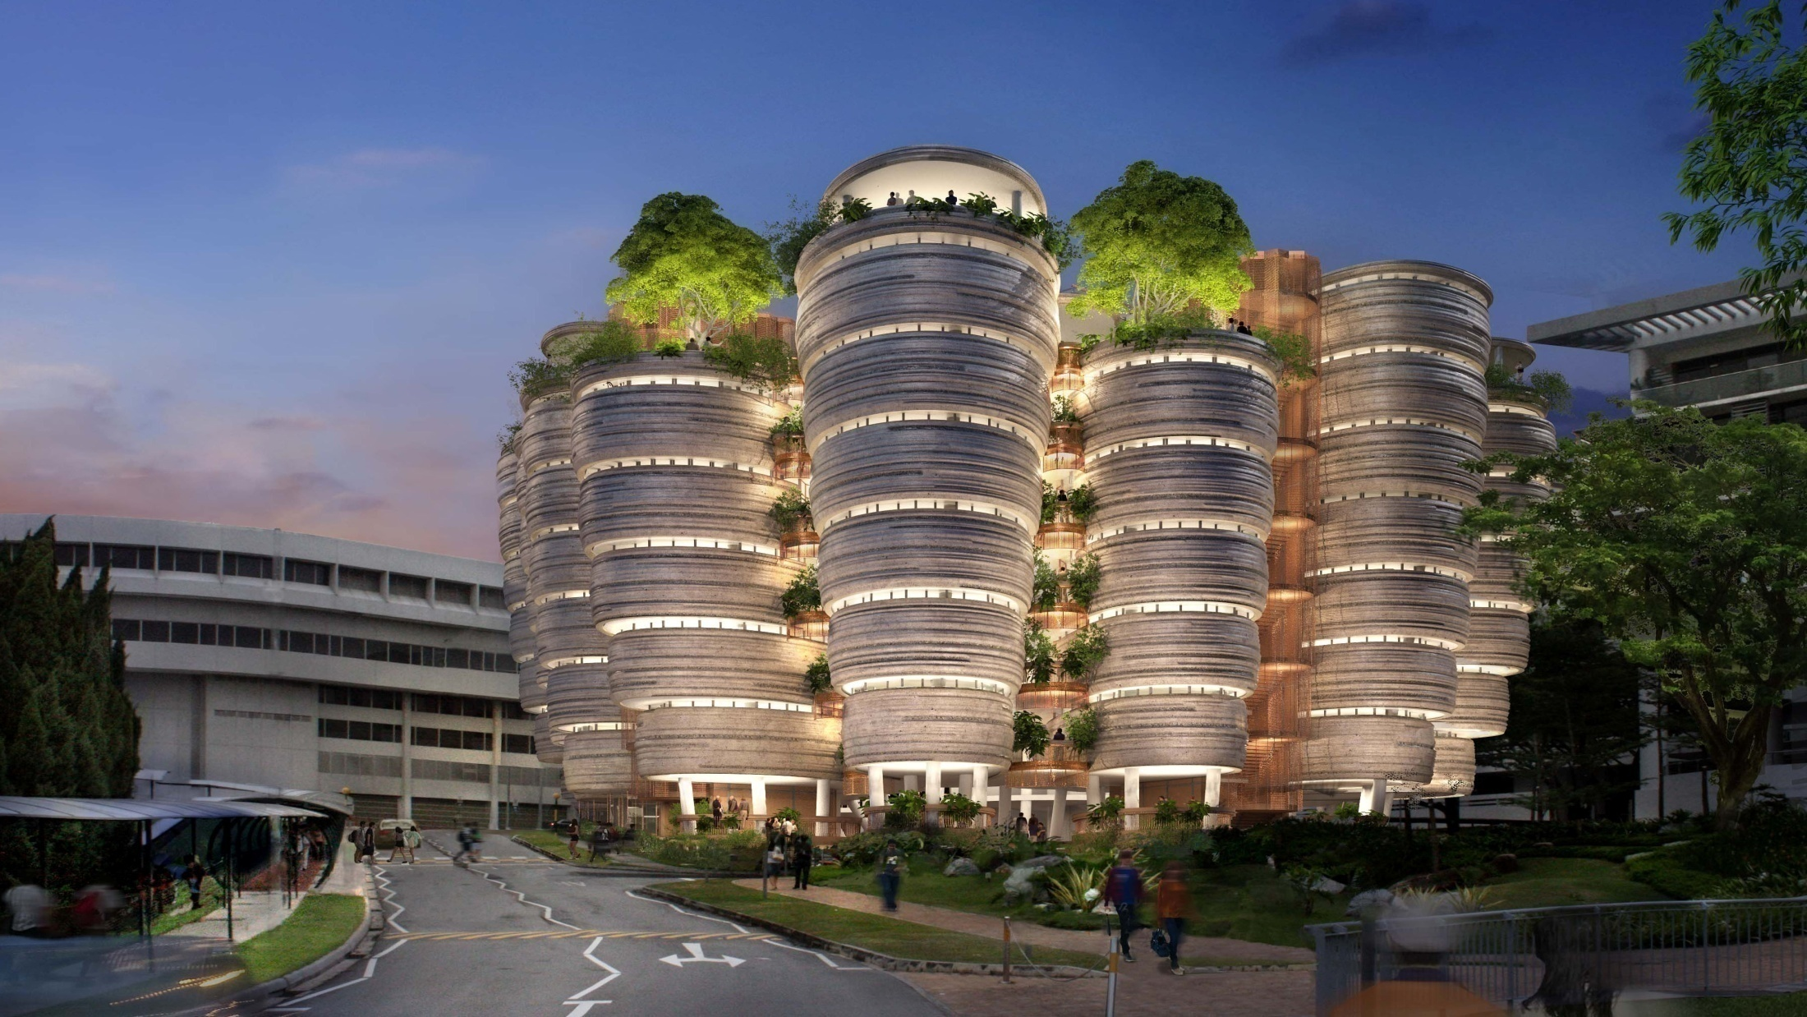
接轨新加坡公立教育的路径

Slide 46
接轨新加坡公立教育的路径
国际学生如何接轨新加坡公立教育
7至16+岁
教育部国际学生入学考试
AEIS / S-AEIS
新加坡政府
中小学校
政府中小学预备课程
国际学生
17岁
剑桥“O”水准考试预备课程
新加坡政府初级学院
剑桥“O”水准考试预备课程
新加坡政府理工学院
英联邦国家大学预科

Slide 47
接轨新加坡公立教育的路径
国际学生入学考试
Admissions Exercise for International Students (AEIS / S-AEIS)
AEIS / S-AEIS
由新加坡教育部组织
考试时间：每年的九月及二月
成绩公布时间： 每年的十二月及四月
小五和中三没有S-AEIS
考试目的: 为希望在当年或第二年进入新加坡政府中小学的外国学生而举办
AEIS考试分英语和数学两个科目，旨在考察学生的英语语言能力，数学计算能力和逻辑思考能力。
新加坡教育部将根据学生的成绩和学校的空额，把通过测试的学生直接分配去相应的学校就读。
考试费:新币672元。

Slide 48
接轨新加坡公立教育的路径
国际学生的年龄要求
小学级别 中学级别
入学年（政府小学） 1月1日的年龄 | 报考级别 |  | 入学年（政府小学） 1月1日的年龄 | 报考级别
7 to 8+ | 小二/小三 |  | 12 to 14+ | 中一
9 to 12+ | 小四/小五 |  | 13 to 15+ | 中二
 |  |  | 14 to 16+ | 中三

Slide 49
接轨新加坡公立教育的路径
政府中小学学费
学生国籍 | 每月学费 (2021)
 | 小学 | 中学 | 初级学院
亚细安国家 | S$465 | S$780 | S$1040
非亚细安国家 | S$775 | S$1450 | S$1800
*学生应缴的费用由教育部及学校不定时调整而确定。

Slide 50
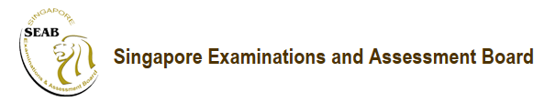
接轨新加坡公立教育的路径
新加坡-剑桥“O”水准考试
Singapore-Cambridge General Certificate of Education (Ordinary Level) Examination
GCE ‘O’ Level
是由新加坡教育部和英国剑桥大学考试局共同主办的统一考试，也是新加坡的中学生在4年中学教育结束后参加的考试。考试一年举办一次，考试成绩为英联邦各个国家所承认和接受。考生可以用获得的成绩为标准申请进入新加坡初级学院或理工学院，或者是海外英联邦国家的初级学院或是大学预备班。

Slide 51
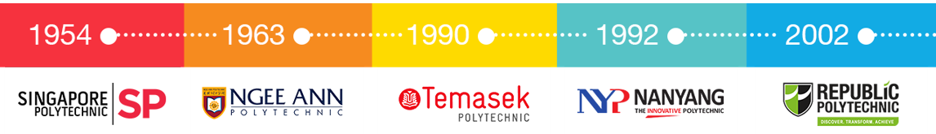
接轨新加坡公立教育的路径
新加坡教育部直属理工学院
理工学院
新加坡理工学院
http://www.sp.edu.sg/
义安理工学院
11,000每年
https://www1.np.edu.sg/
淡马锡理工学院
http://www.tp.edu.sg/
南洋理工学院
10534.5每年
http://www.nyp.edu.sg/
共和理工学院
http://www.rp.edu.sg/

Slide 52
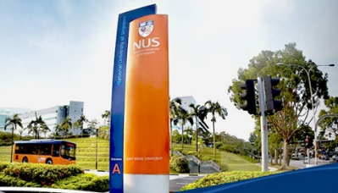
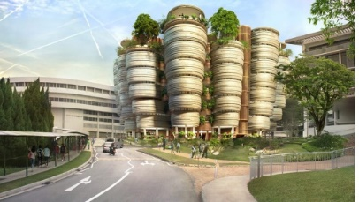
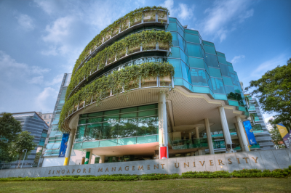
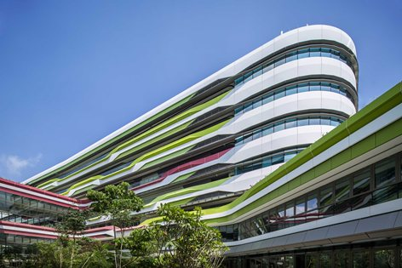
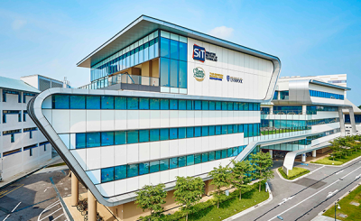
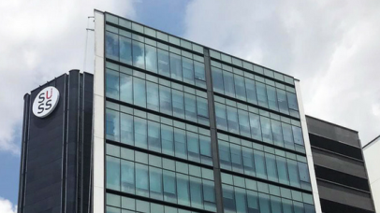
接轨新加坡公立教育的路径
新加坡教育部直属大学
新加坡国立大学
24,600-28,800三年本科
法学 50,600四年本科
牙医 115,600四年本科
医学 144,500五年本科
http://www.nus.edu.sg/
南洋理工大学
24,600-28,200三年本科
工程 79,200四年半本科
医学 173,500五年本科
https://www.ntu.edu.sg/
新加坡管理大学
34,350三年本科
法学 50,600 四年本科
https://www.smu.edu.sg/
新加坡科技设计大学
39,900 三年本科
https://www.sutd.edu.sg/
新加坡理工大学
22,500-30,000三年本科
制药工程 30,000-43,080
https://www.singaporetech.edu.sg/
新加坡新跃社科大学
30,000-33,440四年本科
http://www.suss.edu.sg/

Slide 53
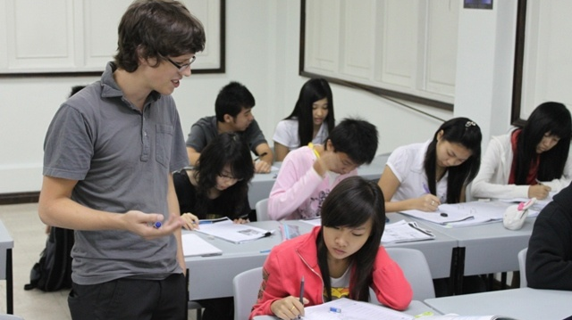
新加坡公立教育预备课程说明

Slide 54

新加坡公立教育预备课程说明
政府中小学预备课程说明
课程特色
课程目标
课程设置以新加坡教育部所颁发的教学大纲为准
六到十二个月密集式强化培训
所有课程均采用英语授课
针对性的考前强化练习
所有报名参加政府中小学预备课程的学生均需参加入学测试 （英文和数学）。
提高英语的驾驭能力和考试技巧
熟悉以英文为教学语言的学习环境
能尽快适应新加坡政府学校的学习要求
VS

Slide 55
新加坡公立教育预备课程说明
教学方法和内容（英文）
教学方法 | 具体内容
听 | 资料 : 演讲稿、故事、电影等 幅度：每周至少4次
说 | 建立互动式的 学习环境，以小组讨论的形式让学生有开口说的机会和氛围 讨论的主题：社会现象、个人和学术问题等
读 | 资料：相应的教科书 幅度：每周3-4次 内容：语法、句子结构和修辞方法等
写 | 每周练习5 篇作文
科目 | 教学方法
英文 | 注重学生听说读写能力的培养和提高
 | 配合大量的相关练习，从基础开始至学生应该达到的程度
 | 3） 定期测验和考试

Slide 56
新加坡公立教育预备课程说明
教学方法和内容（数学）
科目 | 教学方法
数学 | 着重教导学生学习数学专有名词的英文表达
 | 配合大量的相关练习，从基础开始至学生应该达到的程度
 | 3） 定期测验和考试
1）学会读懂用英文表达的数学问题
2）掌握数学学科专有名词的英文表达
3）学习用英文解答数学题目
4）幅度：每天1-2套练习题

Slide 57
新加坡公立教育预备课程说明
新加坡-剑桥“O”水准考试预备课程（24个月）说明
课程目的
此课程专为国际学生提供考前系统强化训练。
帮助国际学生适应全英文的授课方式和学习环境。
物理
会计原理
报名要求
报名考试当年的一月一号学生必须年满15周岁。
中国考生应当完成相当于中国高中二年级的课程，英文特别优秀的学生可以放宽到完成高中一年级课程。
数学
“O”水准考试预备课程第一年是以强化所有拟报考’O’水准考试的考生英文能力的英文专修课程，历时12个月，共分四个学段。
英文
所有报名剑桥“O”水准考试预备课程的学生均需参加入学测试（英文）, 根据入学测试成绩分班 。
华文

Slide 58

新加坡公立教育预备课程说明
新加坡-剑桥“O”水准考试预备课程（24个月）说明
教学目标
帮助学生通过新加坡剑桥普通教育证书普通水准考试，得以进入新加坡政府理工学院或进入其它英联邦国家大专院校就读。
教学方法
课程
入学要求
根据政府学校的课程纲要为国际学生提供考前系统的强化训练。
必修课程 - 英文和初等数学。
选修课程 - 高级数学、物理、化学、会计原理。
学生在注册考试那年的元旦，年满15岁。根据学生的入学英语和数学测试分级别。

Slide 59
新加坡公立教育预备课程说明
剑桥“O”水准考题例题 （数学试卷二）
In 2014, the number of passengers passing through Changi Airport was 5.41 X 10⁷.
  Calculate the mean number of passengers passing through the airport each month, giving your answer in millions, correct to 3 significant figures. [2]
  The number of passengers passing through the airport in December 2015 was 5.09 million. Calculate the percentage of the year’s passengers that passed through the airport in December 2014. [2]
In 2013, the number of people from Europe that visited Singapore was 1.591 X 10⁶. In 2014, this number increased by 1.6%. Calculate the number of people that visited Singapore in 2014, giving your answer in standard form. [2]
From 2013 to 2014 the total number of international visitors decreased by 3.1%. In 2014 the total number was 1.509 X 10⁷.
Calculate the number of international visitors in 2013. [2]
  2017/P2/Q2
2014年，樟宜机场的客流量为 5.41 X 10⁷人。
  求每个月樟宜机场的平均客流量，以百万为单位，保留3位有效数字。 [2]
  2015年12月， 樟宜机场的客流量为509万人。求2015年12月樟宜机场客流量是2014年12月的百分之几。 [2]
2013年到新加坡旅游的欧洲游客人数为1.591 X 10⁶人，2014年比2013年增加了1.6%。求2014年欧洲游客人数，答案以科学计数法换算。 [2]
2013年国际游客人数比2014年下降了3.1%，2014年总人数为1.509 X 10⁷人。求2013年国际游客人数。 [2]
  2017/P2/Q2

Slide 60



Slide 61
在中国提前学习预备课程
收费明细 | 2个级别 | 1各级别 90堂课
课程费 | 2,050 | 1,100
行政费 | 200 | 150
学习进度报告 | 360 | 180
校内考试费 | 300 | 150
电子证书 | 10 | 10
小计 | 2920 | 1590
消费税7% | 204.4 | 111.3
合计 | 3124.4 | 1701.3

Slide 62

英国萨福克大学本科、硕士、MBA

Slide 63

新加坡汉桥学院-商学院简介
政府中小学预备课程说明
新加坡汉桥学院，成立于2002年。是新加坡EduTrust四年认证的知名学府。自学校成立以来我们承接、培养了近3万名国际留学、游学学生。近百余次教师提升培训团。学校目前有AEIS、新加坡剑桥"O"水准课程、大学本科、硕士、教师培训以及寒暑假游学。AEIS和剑桥"O"水准升序率高达70%。获得了合作伙伴和姊妹学校的高度认可。
商学院是新加坡汉桥学院的高端品牌。学院汇集了一群具备商业实战经验的管理型学者作为我们的导师，为我们的学员教授最及时有效的商业知识，深入分析行业和企业的运营情况，帮助学员建立健全系统的商业思维。在这里，您不但可以为你的事业做充分的准备，还可以实现您的创业梦想。

Slide 64
商学院大专文凭（大一）
序号 | 课程科目（8个模块） | 课时 | 学制/月 | 考核方式
1 | 商业经济学基础 | 24 | 2个月 | 论文+演讲，50分及格
2 | 商业分工和操作流程 | 24 |  | 论文+演讲，50分及格
3 | 商业才能的培养 | 24 | 2个月 | 论文+演讲，50分及格
4 | 国际化管理 | 24 |  | 论文+演讲，50分及格
5 | 创新与技术管理 | 24 | 2个月 | 论文+演讲，50分及格
6 | 营销管理学原理 | 24 |  | 论文+演讲，50分及格
7 | 财务管理和预算编制原则 | 24 | 2个月 | 论文+演讲，50分及格
8 | 企业战略管理 | 24 |  | 论文+演讲，50分及格
国际学生 | 报名费：535新币 | 学费：7200新币 | 含考试费：10469.95新币
本地学生 | 学费：5951.34新币 含考试费含税

Slide 65
商学院高级大专文凭（大二）
序号 | 创业管理专业 | 国际商务管理 | 商业金融科技管理 | 全球旅游及酒店管理
1 | 商业创新与创意思维 | 商业创新与创意思维 | 金融服务中的创业思维 | 旅游业服务质量和技术创新
2 | 细分市场的营销分析 | 人工智能与数据隐私 | 人工智能与数据隐私 | 邮轮、度假村和酒店管理
3 | 财务管理和项目管理 | 财务和商业预测管理 | 商业区块链和加密货币 | 旅游市场营销和酒店服务
4 | 商业项目实习 | 商业项目实习 | 商业项目实习 | 商业项目实习
国际学生 | 报名费：535新币 | 学费：5253新币 | 含考试费：5620.71新币
本地学生 | 报名费：214新币 | 学费：3967.56新币 含考试费含税

Slide 66
商学院萨福克大学本科（大三）
序号 | 课程科目（4+1） | 课时 | 学制/月 | 考核方式
1A | 领导和管理变革 | 36 | 3个月 | 4000字论文，50分及格
1A | 品牌管理 或 企业财务战略 | 36 |  | 4000字论文，50分及格
1B | 战略管理探索 | 36 | 3个月 | 4000字论文，50分及格
1B | 人力资源战略管理 | 36 |  | 4000字论文，50分及格
2A | 扩展项目 | 36 | 3个月 | 1.2-1.5万子论文，50分及格
国际学生 | 报名费：535新币 | 学费：17523.39新币 | 含考试费：4400新币
本地学生 | 报名费：214新币 | 学费：10249.53新币 | 含考试费：4400新币

Slide 67
商学院萨福克大学MBA课程介绍
序号 | 课程科目（7+1） | 课时 | 学制/月 | 考核方式
1A | 项目管理 | 36 | 3个月 | 4000字论文，50分及格
1A | 企业财务管理 | 36 |  | 4000字论文，50分及格
1B | 企业策略变化管理 | 36 | 3个月 | 4000字论文，50分及格
1B | 企业运行管理 | 36 |  | 4000字论文，50分及格
2A | 调查方法 | 36 | 3个月 | 4000字论文，50分及格
2A | 营销策略 | 36 |  | 500字个人作业/个人&小组5分钟演讲 50分及格
2B | 企业咨询管理 | 36 | 3个月 | 3000字小组论文/1000字个人论文，50分及格
2B | 毕业论文 | 8 |  | 1.2-1.5万子论文，50分及格
国际学生 | 报名费：535新币 | 学费：22923.68新币 | 含考试费：5600新币
本地学生 | 报名费：214新币 | 学费：15202.98新币 | 含考试费：5600新币

Slide 68
商学院萨福克大学硕士课程介绍
序号 | 课程科目（7+1） | 课时 | 学制/月 | 考核方式
1A | 国际商务管理 | 36 | 3个月 | 4000字论文，50分及格
1A | 战略性营销管理 | 36 |  | 4000字论文，50分及格
1B | 国际背景下的人才管理 | 36 | 3个月 | 4000字论文，50分及格
1B | 管理经济学和金融学 | 36 |  | 4000字论文，50分及格
2A | 商业研究方法 | 36 | 3个月 | 4000字论文，50分及格
2A | 知识管理与信息系统 | 36 |  | 500字论文，小组/个人 5分钟演讲，50分及格
2B | 创新创业型社会：新的商业模式 | 36 | 3个月 | 3000字论文/1000字论文，50分及格
2B | 毕业论文 | 8 |  | 1.2-1.5万子论文，50分及格
国际学生 | 报名费：535新币 | 学费：22923.68新币 | 含考试费：5600新币
本地学生 | 报名费：214新币 | 学费：15202.98新币 | 含考试费：5600新币

Slide 69
萨福克大学评分标准
Distinction: 70+
Merit: 60+
Pass: 50+
Refer/Fail: <50

Slide 70
商学院萨福克大学上课安排
课业安排
线下/线上: 学期前2 个月
完成论文: 学期最后1 个月
每个学期共计: 3 个月
上课时间
每周一/三 上午7点 至 9点 共8周
每周六 上午9点 至 下午3点 共4周

Slide 71
商学院入学英文测试（TELP）
三小时的考试中，考试包含四个主要部分：口语、听力、写作和阅读。
写作和阅读部分之间有20分钟的休息时间
第一部分：口语部分测试（25分）(考试时间20分钟)
第二部分：听力部分测试（25分）(考试时间40分钟)
第三部分：写作部分测试(25分)(考试时间40分钟)
休息时间
20分钟
第四部分：阅读部分测试(25分)(考试时间60分钟)
_________
总分：100分

Slide 72


Slide 73

Digital Library (Discovery)

Slide 74

常见问题解答

Slide 75




常见问题解答
留学新加坡常见问题解答
新加坡留学申请容易吗?
参加新加坡公立教育预备课程的学生入学流程是怎样的？
申请学生准证时需要准备哪些材料呢?
新加坡留学费用高吗?

Slide 76
常见问题解答
校方如何实施对于学生的日常学习管理？
每日点名制度与考勤要求
不定期安排与家长/监护人的电话或邮件沟通
每日课堂巡检制度
邀请学习表现波动的学生进行一对一谈话
任课老师每日提交课堂情况报告
每月向留学中介提交学生情况书面报告
任课老师每周提交授课进度报告
定期向家长/监护人发送学生（重要）考试成绩报告单
不定期进班听课制度

Slide 77
常见问题解答
政府小学预备课程（小二到小五）（6个月收费明细）
报名费 | S$535
课程费 | S$8700
管理费 | S$700
学费保险行政手续费 | S$306
医疗保险 | S$100
材料费 | S$300
本校考试费 | S$400
学费小计 | S$10506
政府消费税 | S$735.42
学费总计 | S$11241.42

Slide 78
常见问题解答
政府中学预备课程（中一到中三）（6个月收费明细）
报名费 | S$535
课程费 | S$6900
管理费 | S$700
学费保险行政手续费 | S$252
医疗保险 | S$100
材料费 | S$300
本校考试费 | S$400
学费小计 | S$8652
政府消费税 | S$605.64
学费总计 | S$9257.64

Slide 79
常见问题解答
剑桥“O”水准考试预备课程的学费构成 （12个月收费明细）
报名费 | S$535
课程费 | S$12000
管理费 | S$970
学费保险行政手续费 | S$428.1
实验费 | S$600
医疗保险 | S$100
材料费 | S$600
本校考试费 | S$500
学费小计 | S$15198.1
政府消费税 | S$1079.92
学费总计 | S$16278.02
*以上费用不包括任何校外收费，如“O”水准考试费、医疗体检费等。

Slide 80




常见问题解答
学生住宿问题
1
国际学生公寓
2
洋房学生公寓
3
政府组屋
4
私人公寓

Slide 81

现场提问环节

